Slide 1


Slide 2

Sommaire
Présentation de Sport Track
Droit d’auteur
Déclarations juridiques
Protection des données
A propos des créations utilisées
Formulaire d’inscription à notre Newsletter
Informations liées au RGPD

Slide 3





Présentation de Sport Track
Messagerie
Calendrier
Statistiques

Slide 4
Sommaire
Présentation de Sport Track
Droit d’auteur
Déclarations juridiques
Protection des données
A propos des créations utilisées
Formulaire d’inscription à notre Newsletter
Informations liées au RGPD

Slide 5


2. Droit d’auteur
Logo
Charte graphique
Plusieurs fonctionnalités disponibles

Slide 6
Sommaire
Présentation de Sport Track
Droit d’auteur
Déclarations juridiques
Protection des données
A propos des créations utilisées
Formulaire d’inscription à notre Newsletter
Informations liées au RGPD

Slide 7
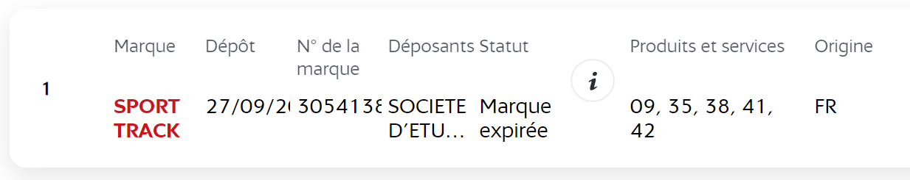
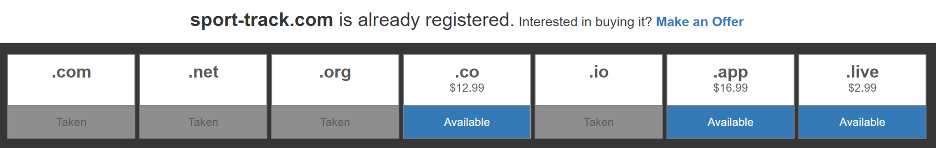
3. Déclarations juridiques (1/2)

Slide 8
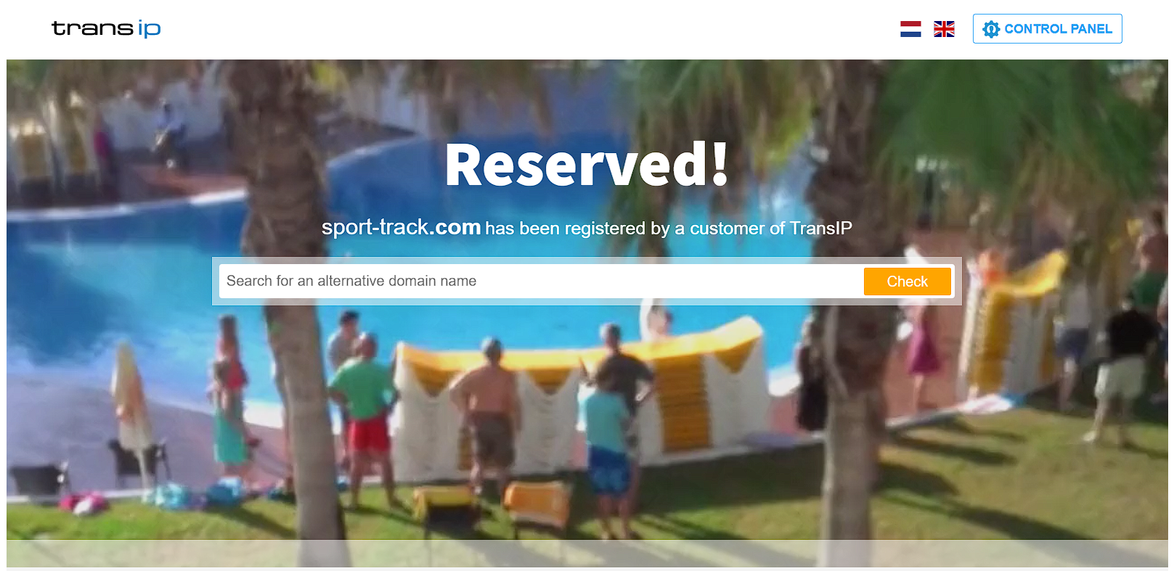
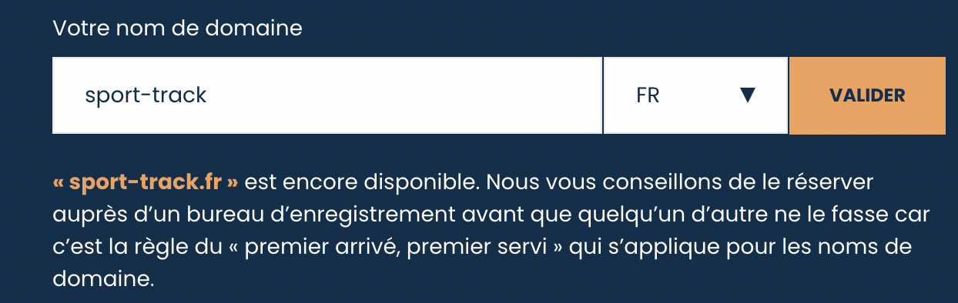
3. Déclarations juridiques (2/2)

Slide 9
Sommaire
Présentation de Sport Track
Droit d’auteur
Déclarations juridiques
Protection des données
A propos des créations utilisées
Formulaire d’inscription à notre Newsletter
Informations liées au RGPD

Slide 10
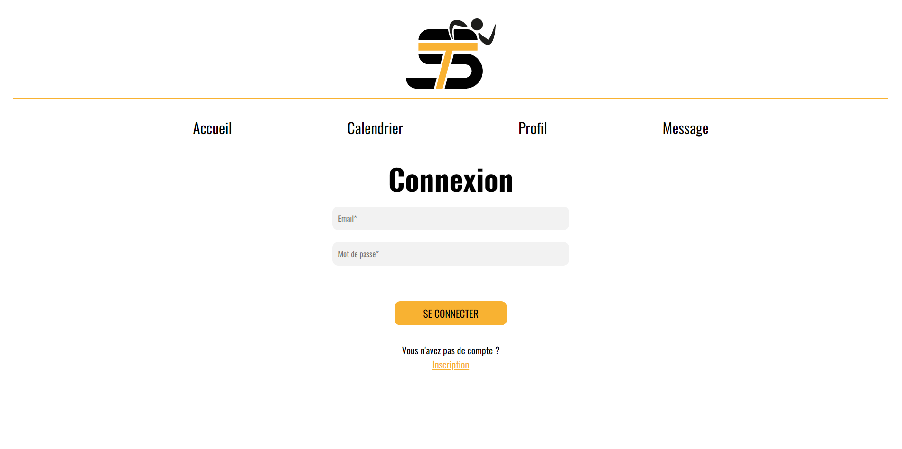
4. Protection des données (1/2)
Exemple d’une page du site.

Slide 11
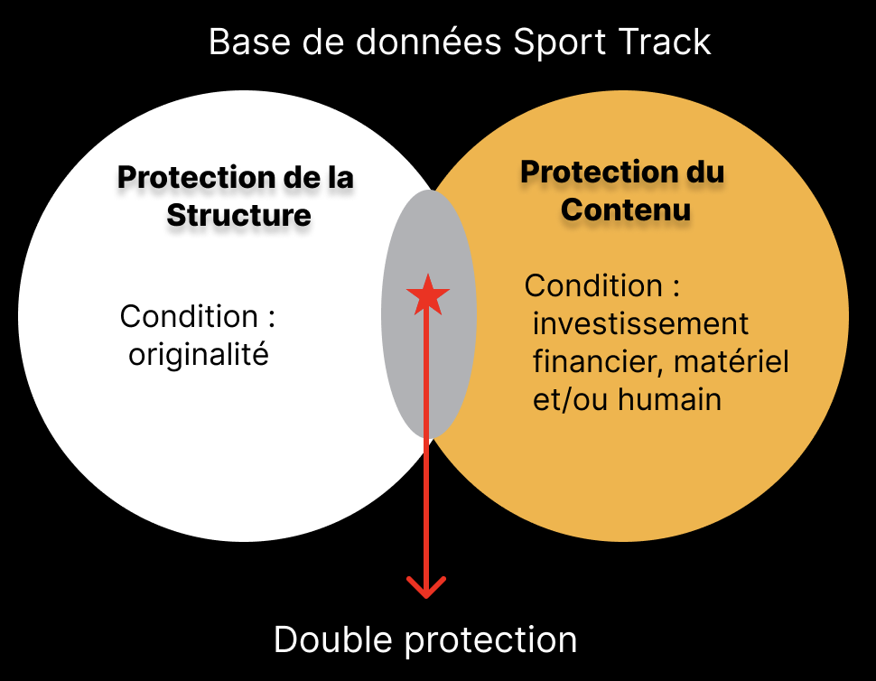
4. Protection des données (2/2)
Schéma explicatif de la protection des données d’une BD.

Slide 12
Sommaire
Présentation de Sport Track
Droit d’auteur
Déclarations juridiques
Protection des données
A propos des créations utilisées
Formulaire d’inscription à notre Newsletter
Informations liées au RGPD

Slide 13




5. A propos des créations utilisées
Respecter la vie privée - Protection grâce à Copyright.

Slide 14
Sommaire
Présentation de Sport Track
Droit d’auteur
Déclarations juridiques
Protection des données
A propos des créations utilisées
Formulaire d’inscription à notre Newsletter
Informations liées au RGPD

Slide 15
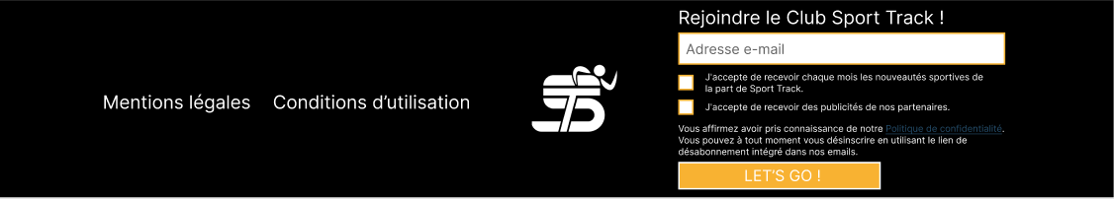
6. Formulaire d’inscription à notre newsletter (1/2)

Slide 16

6. Formulaire d’inscription à notre newsletter (2/2)

Slide 17
Sommaire
Présentation de Sport Track
Droit d’auteur
Déclarations juridiques
Protection des données
A propos des créations utilisées
Formulaire d’inscription à notre Newsletter
Informations liées au RGPD

Slide 18
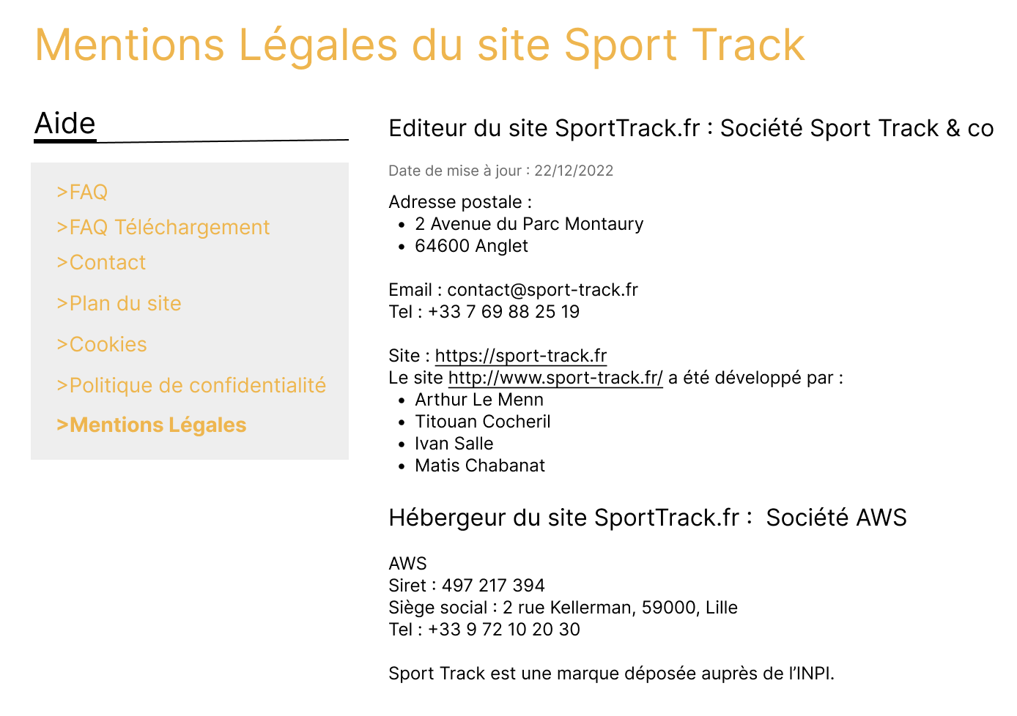
7. Informations liées au RGPD (1/3)

Slide 19
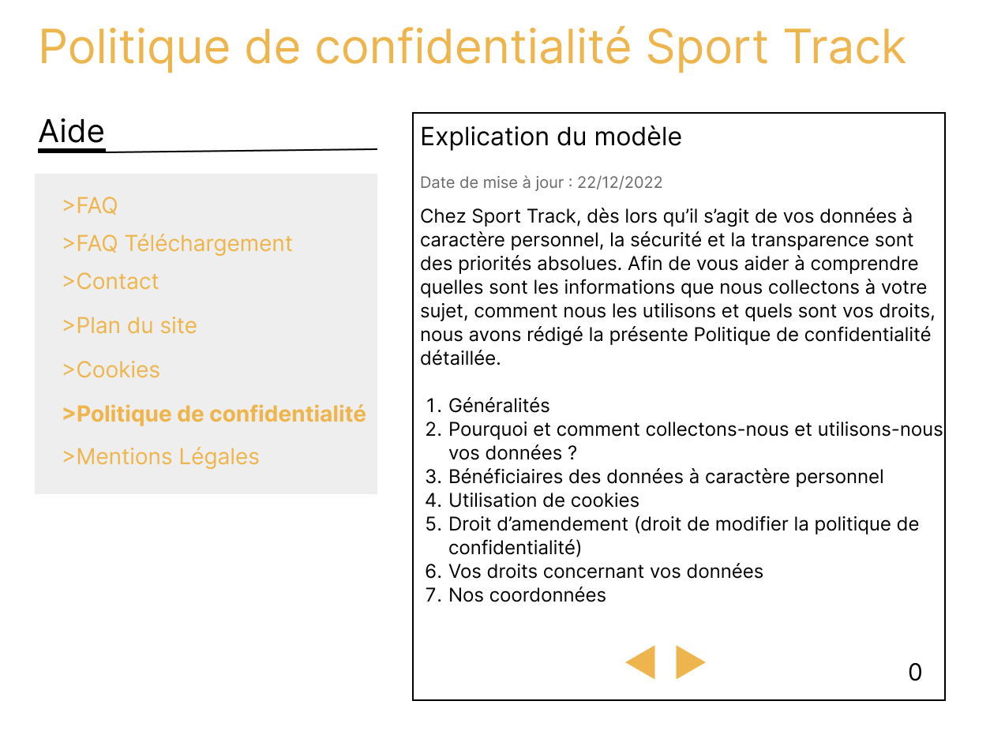
7. Informations liées au RGPD (2/3)

Slide 20
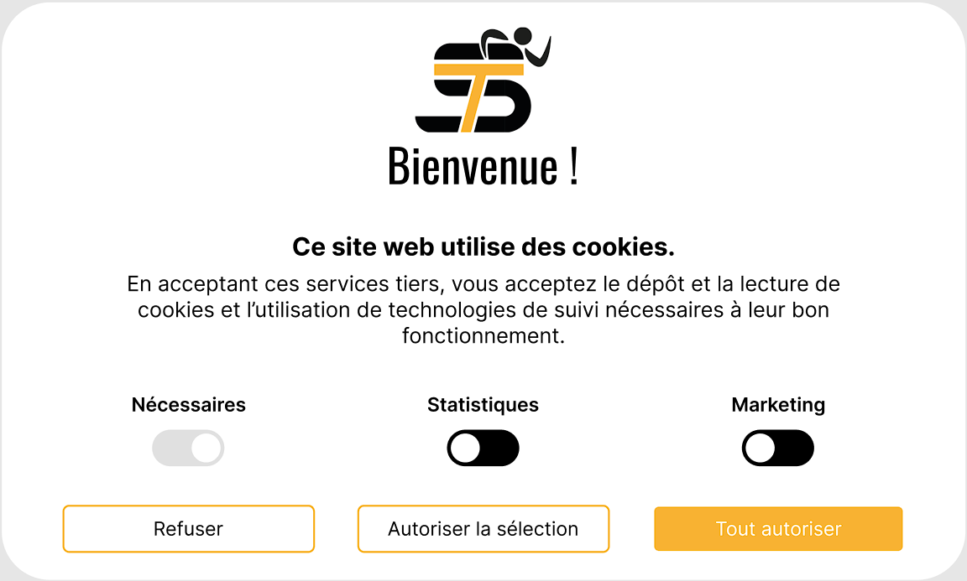
7. Informations liées au RGPD (3/3)

Slide 21

Merci !
Un avis ? Une question ?

